Slide 1

HANA America
미국 취업 PROGRAM
June 2023

Slide 2
미국 인턴쉽 및 TRAINEE 자격요건
HANA America
카테고리 | 자격요건 | 체류기간
INTERN | 만 34세 이하 영어능력: 포지션에 따라 다름 4학기이상을 이수한 재학생(2년제 전문대학 졸업생) 또는 휴학생, 졸업한지 12개월 미만의 지원자(경력 유, 무와 관계없음) 미국 비자 발급 요건에 결격사유가 없어야 함 희망 직업의 전공 및 부전공에 부합하여야 함 대학 졸업 후 1년 이내이어야 하며 비자 발급에 최소 2~3개월의 기간이 소요됨 | 최대 12개월 (Grace Period 30일)
TRAINEE | 연령제한 없음 영어능력: 포지션에 따라 다름 학사취득 후 전공과 관련하여 1년 이상의 경력자 (비전공자의 경우 5년 이상의 관련분야의 경력이 필요함) 미국 비자 발급 요건에 결격사유 없어야 함. | 최대 18개월 (Grace Period 30일)

Slide 3
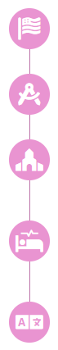
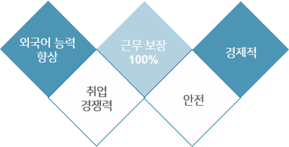
미국 인턴쉽 & 트레이니 프로그램 특징 및 장점
HANA America
안전한 미국 인턴쉽 프로그램
미 국무성 산하 스폰서 기관에 의해 관리되므로 안전합니다.
취업 경쟁력 확보
인턴 종료 후 발급되는 정식증명서를 통하여 국내외 취업시 본인의 경쟁력을 확보할 수 있습니다.
출국 전 근무 100% 보장
출국 전 인턴을 위한 회사 결정과 비자 발급을 위한 모든 것이 국내에서 이루어진 후 출국하므로
현지에서 예상 외의 상황에 처할 확률이 거의 없습니다.
경제적인 미국 인턴 프로그램
일반 어학연수에 비해 초기 비용이 적게 들며, 인턴 근무를 통하여 해당 지역의 법률에 의한 임금을
받으므로 생활비의 수급이 가능합니다.
미국 인턴쉽을 통한 외국어 능력 향상
인턴 근무를 통해 현지인들과 실무영어 및 생활영어를 향상 시킬 수 있는 환경을 제공받습니다.

Slide 4


미국 인턴쉽 진행절차
HANA America
1단계
정보수집
지원서류 준비
2단계
회사지원 및 심사
고용주 인터뷰
고용확인서
3단계
스폰서 서류신청
스폰서 인터뷰
DS-2019/DS-7002
4단계
J비자 인터뷰
J비자발급
5단계
출국준비 및 출국

Slide 5
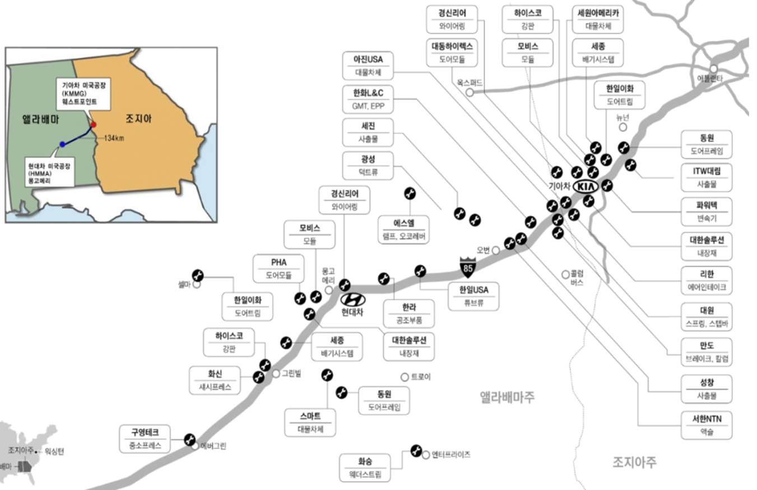
미국 현대차 동반 진출 기업 현황
HANA America

Slide 6







미국 인턴십으로 가질 수 있는 기회!!!
HANA America
희소 경험을 통한 몸값 상승
미국 현지 인적 네트워크 형성
각종 추천서 획득
미국 취업비자 획득의 기회
한국 대기업/협력사 취업 기회

